Slide 1
Федеральное государственное бюджетное учреждение
«Государственный научный центр Российской Федерации – Федеральный медицинский биофизический центр
имени А.И. Бурназяна»
……………………………………………
Проведение клинических исследований лекарственных средств и медицинских изделий
Разработка документации

Slide 2
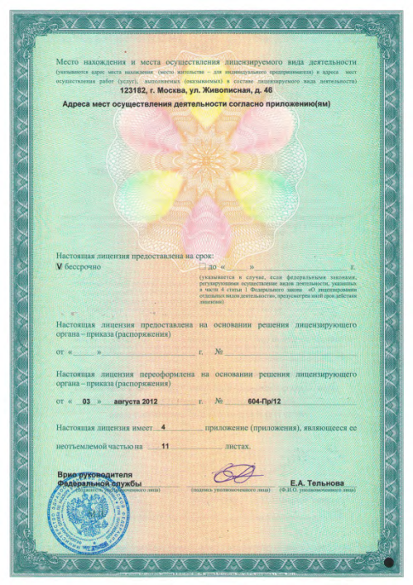
Аккредитация
Федеральной службой по надзору в сфере здравоохранения выдана лицензия на осуществление медицинской деятельности № ФС-99-01-008088 от 03.08.2012;
ФГБУ ГНЦ ФМБЦ им. А.И. Бурназяна ФМБА России аккредитован на право проведения клинических исследований лекарственных препаратов для медицинского применения (II-IV фазы клинических исследований) до 15.08.2016;
Аккредитация на право установления безопасности лекарственных препаратов для здоровых добровольцев и переносимости их здоровыми добровольцами (I фаза клинических исследований, биоэквивалентность);
Включен в перечень организаций, имеющих право на проведение клинических испытаний изделий медицинского назначения.

Slide 3
Локальный Этический Совет
Создан в 2008 году;
Работает в соответствии с требованиям Национального стандарта Российской Федерации «Надлежащая клиническая практика», Good clinical practice (GCP) ГОСТ Р. 52379-2005 и работает в соответствии с собственными рабочими процедурами;
Осуществляет этическую экспертизу и этическое сопровождение ВСЕХ клинических исследований, проводимых на базе Центра;
Осуществляет выборочный внутренний аудит надлежащего проведения клинических исследований.

Slide 4
Центр включает в себя:
Научные подразделения (10 отделов, 46 лабораторий, Центр биомедицинских технологий, Центр медицины экстремальных ситуаций с Аварийным медицинским радиационо-дозиметрическимцентром, лабораторией психологии экстремальных ситуаций, бригадами быстрого реагирования, Научный кинологический центр);
Многопрофильный стационар на 430 коек, включающий 9 клинических отделений и 6 клинических центров (центр хирургии и трансплантологии, онкологический центр, неврологический центр, экстрапирамидный центр, центр спортивной медицины и реабилитации, диагностический центр);
Многопрофильную клинико-диагностическую поликлинику с 4 врачебными и фельдшерскими здравпунктами на территории прикреплённых предприятий;

Slide 5
С целью координации проведения клинических исслеодваний и повышения качества их проведения создано новое структурное подразделение ФГБУ ГНЦ ФМБЦ им.Бурназяна ФМБА России – Отдел экпертизы биомедицинских технологий и координации клинических исследований на базе Центра биомедицинских технологий
Задачи
Создание и ведение единого реестра клинических исследований и главных исследователей ФГБУ ГНЦ ФМБЦ им.Бурназяна ФМБА России;
Расширение нозологического спектра и увеличение количества КИ;
Расширение материально-технической базы в сфере проведения КИ;
Разработка образовательных программ и учебно-методических рекомендаций для подготовки исследователей;
Координация и контроль проведения КИ в соответствии с актуальными нормативными требованиями.

Slide 6
Главные исследователи
На базе ФГБУ ГНЦ ФМБЦ им. А.И. Бурназяна ФМБА России в данное время работают 6 главных исследоватей;
Средний врачебный стаж главного исследователя 15 лет;
Средний опыт участия составляет около 3 клинических исследования;
Сертификат GCP имеют 100 % главных исследователей и 85 % соисследователей;
Основные нозологии проведения КИ: абдоминальная хирургия, иммунология, кардиология, неврология, онкология, пульмонология, химиотерапия, хирургия, хирургия гнойная, ревматология, ортопедия.

Slide 7
Основные главные исследователи
ФИО Исследователя | Специальность | Стаж исследований (целых лет) | Всего исследований | Проводится исследований
Забелин Максим Васильевич | Хирургия | 5
Варламова Светлана Евгеньевна | Онкология | 7 | 4 | 3
Давтян Анаит Арташесовна | Гематология | 5 | 1 | 1
Трифонов Игорь Рудольфович | Кардиолгия | 5 | 1 | 1
Трифонов Игорь Рудольфович | Терапия | 5 | 2 | 1
Чучуев Евгений Станиславович | Хирургия | 5 | 3 | 3

Slide 8
Предложения для сотрудничества
Услуги по проведению клинических исследований лекарственных средств для медицинского применения (I-IV фаз)
Услуги по проведению клинических испытаний медицинских изделий
Услуги по разработке документации для клинических исследований и клинических испытаний:
разработка Брошюры исследователя;
разработка Протокола исследования;
разработка Информированного согласия пациента;
статистический анализ результатов исследования;
общий отчет исследования
Подготовка врачей-исследователей
Контакты
Карасева Татьяна Васильевна –
Начальник отдела экспертизы биомедицинских технологий и координации клинических исследований
Тел.: +7 (985) 413-84-98
E-mail: karaseva.7@yandex.ru

